Slide 1

Technologie XML
w programowaniu

Slide 2
Dlaczego XML?
XML (skrót od eXtensible Markup Language - rozszerzalny język znaczników) to otwarty standard opracowany przez W3C.
XML nie jest kolejnym językiem do przechowywania konkretnych danych, jak np. język HTML opisujący wygląd stron sieciowych.
XML to język opisujący dane, czyli metajęzyk. W uproszczeniu można powiedzieć, że XML służy do tworzenia innych języków (aplikacji XML) służących do przechowywania informacji. Jeśli masz potrzebę zapisywania określonych danych o określonej strukturze, XML okaże się najlepszym narzędziem, bez względu jakie by te dane nie były.

Slide 3
Dlaczego XML?
W przeciwieństwie do np. HTML, XML nie ma ograniczonej liczby znaczników, bo pozwala przechowywać dowolne dane i to w jak najbardziej wygodny dla nas sposób, bo sami go określamy. Sami określamy strukturę danych, która może być tabelaryczna, ale może także tworzyć drzewo. W ten sposób nie jesteś, jako twórca zbiorów XML w żaden sposób ograniczony. Na tym przede wszystkim polega wyższość XML nad innymi formatami zapisu danych.

Slide 4
Dlaczego XML?
Języki utworzone przy pomocy XML służą do budowania dokumentów w Internecie. Języki takie nazywamy aplikacjami XML:
- MathML, czyli aplikacja XML służąca do tworzenia dokumentów zawierających formuły matematyczne.
- WAP do wyświetlania internetowej informacji w telefonach komórkowych.
- GedML (obsługa danych genealogicznych),
- MusicML (notacja muzyczna),
- VoiceML (dane głosowe),
- ThML (teksty teologiczne),
- VML i SVG (grafika wektorowa),
- XMLNews (wymiana aktualnych wiadomości),
- RSS (kanały informacyjne) i inne.
Najbardziej znaną aplikacją XML jest język XHTML, czyli następca HTML.

Slide 5
Prosty dokument
<?xml version="1.0" encoding="UTF-8"?>
<?xml-stylesheet type="text/css" href="styl.css"?>
<polecane_strony>
<strona>
<adres>www.kursy-komputerowe.pl</adres>
<typ>Edukacja</typ>
<opis>kursy komputerowe video</opis>
<technologia>php</technologia>
</strona>
<strona>
<adres>www.noweszlaki.pl</adres>
<typ>Podróże</typ>
<opis>Panoramy zdjęciowe w okolicach Głuchołaz</opis>
<technologia>flash</technologia>
</strona>
<!-- przykład komentarza-->
</polecane_strony>

Slide 6
Części poprawnego składniowo dokumentu XML
Standardowa deklaracja dokumentu xml, zwana prologiem.
Element główny dokumentu xml czyli "polecane_strony".
Elementy zagnieżdżone.
Komentarz, który jest pomijany przez parser.
Białe znaki
Instrukcja sterująca

Slide 7
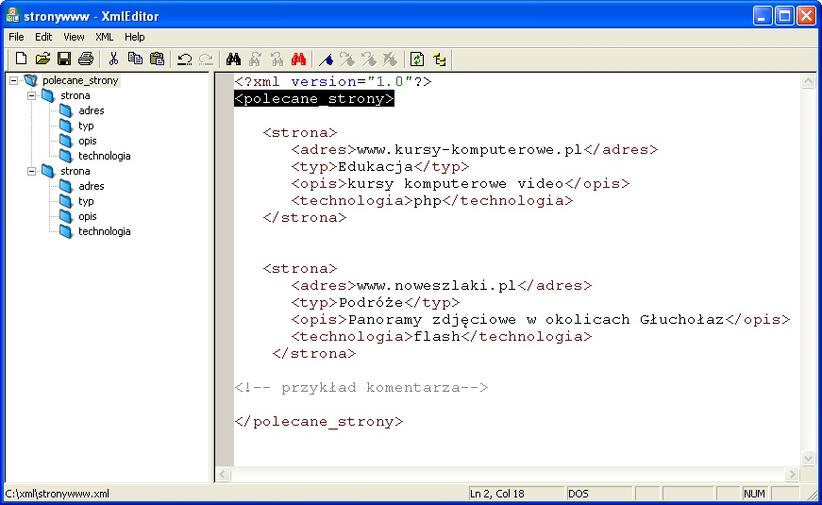
Plik stronywww.xml umieszczony w darmowym edytorze XMLEditor (parser), dzięki czemu można sprawdzić jego poprawność i strukturę:

Slide 8
Zasady tworzenia dokumentów xml
każdy dokument XML powinien zawierać deklarację początkową, w której atrybutami mogą być: wersja xml, język kodowania i tryb dokumentu
w dokumencie xml występuje tylko jeden element główny dokumentu (root), który umieszczamy po sekcji prologu
każdy element musi zawierać tag początkowy i końcowy np. <student>Jan Kowalski</student>, wyjątek stanowi jedynie element pusty np. <pusty/>
nazwa tagu początkowego musi być identyczna jak nazwa tagu końcowego. Język XML rozróżnia duże i małe litery. Możemy stosować podkreślenie, myślnik i kropkę, jednak nie możemy od nich rozpoczynać znacznika

Slide 9
Zasady tworzenia dokumentów xml
tagi dokumentu XML nie mogą być zagnieżdzane w innej kolejności niż tagi otwierające ja to miało miejsce w przypadku języka HTML. Konstrukcja typu <student><imie></student></imie> jest niedozwolona
w dokumencie XML dla zwiększenia czytelności możemy stosować komentarze np. <!-- komentarz -->
każdy atrybut musi posiadać cudzysłów
w dokumencie XML zabronione jest używanie znaków &<> w sposób bezpośredni
aby informację mogły być wykorzystane na innej platformie, w języku XML możemy używać konstrukcji przetwarzania

Slide 10
Sekcje CDATA
Pozwalają włączyć do dokumentu tekst, który ma być zignorowany przez parser. Jedyne, co parser ma prawo z sekcją CDATA zrobić, to przekazać jej zawartość. Mogą one więc zawierać nawiasy kątowe i znaki ampersand, które w „zwykłej” zawartości tekstowej są niedozwolone:
<![CDATA[Hej! to & jest <właśnie> sekcja cdata.]]>
Jak widać powyżej, sekcję taką rozpoczyna ciąg „<![CDATA[”, a kończy „]]>”. Ten ostatni jest jedyną niedozwoloną zawartością sekcji. Kiedy parser ją spotka, będzie oczywiście „myślał”, że to koniec sekcji CDATA.

Slide 11
Instrukcje przetwarzania
Są pokrewne sekcjom CDATA, ale lepiej nadają się do „przemycania” w dokumentach XML np. skryptów. Funkcjonalność instrukcji przetwarzania jest tym większa, że pozwalają one na identyfikację swojej zawartości, po prostu poprzez nazwę. Nazwa ta występuje na samym początku, po znakach „<?” i funkcjonuje dokładnie tak samo, jak nazwa każdego elementu.
<?javascript alert("To jest <tylko> przykład."); ?>
<?php function printsum($a, $b) echo $a + $b;}?>
Instrukcja przetwarzania kończy się ciągiem „?>”. Deklaracja dokumentu XML:
<?xml version="1.0" standalone="yes"?>
również jest instrukcją przetwarzania.

Slide 12
Encje tekstowe
Encje te są czymś w rodzaju szablonów tekstu. Pozwalają uniknąć częstego wpisywania jakiegoś tekstu a tym samym także pomyłek. To również najlepszy sposób, na umieszczenie w kodzie „niedozwolonych znaków”:
<jakiś.tag> &lt; zostanie przez parser zastąpione lewym nawiasem kątowym </jakiś.tag>
Ciąg „&lt;” oznacza znak „<”. Z kolei znak „>” to „&gt;”. Cudzysłów pojedynczy (') to „&apos;”,a podwójny (") to „&quot;”. Znak ampersand (&), to „&amp;”. Te pięć encji jest nazwanych predefiniowanymi. Inne znaki można cytować podając ich numer. Bądź to w postaci dziesiętnej, np. „&#80;” wstawi do kodu znak o numerze właśnie 80, bądź heksadecymalnej: „&#xF1;” wstawi znak numer 241.

Slide 13
Encje tekstowe
Jeśli encji chcemy użyć do cytowania fragmentu tekstu, należy „powiedzieć” parserowi, co dana encja oznacza. Wstawienie poniższego przykładu sprawi, że ilekroć wpiszemy w tekście ciąg „&adres;”, parser zamieni go na mój adres e-mail:
<!ENTITY adres "aniar@klub.chip.pl">
Tak naprawdę, znacznik „!ENTITY” musi być wstawiony w DTD. Rzecz stanie się jasna, gdy powiemy o Definicjach Typu Dokumentu.

